Slide 1
История развития ЭВМ

Slide 2
Содержание:
Что такое ЭВМ?
V – VI век до нашей эры по XX век
ЭВМ первого поколения
ЭВМ второго поколения
ЭВМ третьего поколения
ЭВМ четвертого поколения
Тест на знание истории развития ЭВМ

Slide 3
Computer (английское слово) – вычислять
Компьютер – это устройство взаимосвязанных технических устройств, выполняющих автоматизированную обработку информации.

Slide 4
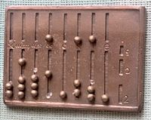
V – VI век до нашей эры
Одним из первых устройств (V—VI вв. до н. э.), облегчающих вычисления, можно считать специальную доску для вычислений, названную «абак».
Древнегреческий абак

Slide 5
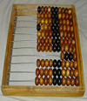
XV век нашей эры
Русский абак
В Древней Руси при счёте применялось устройство, похожее на абак, называемое «русский шот». В XVII веке этот прибор уже обрёл вид привычных русских счёт.
Основная заслуга изобретателей абака – создание позиционной системы представления чисел.

Slide 6
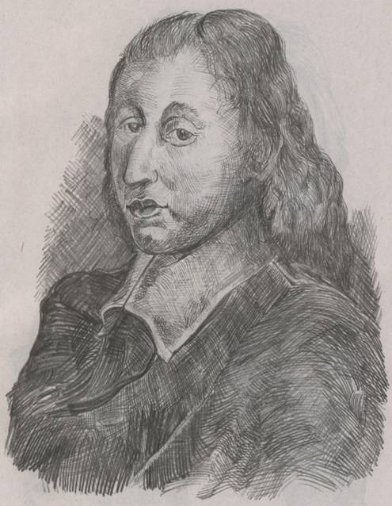
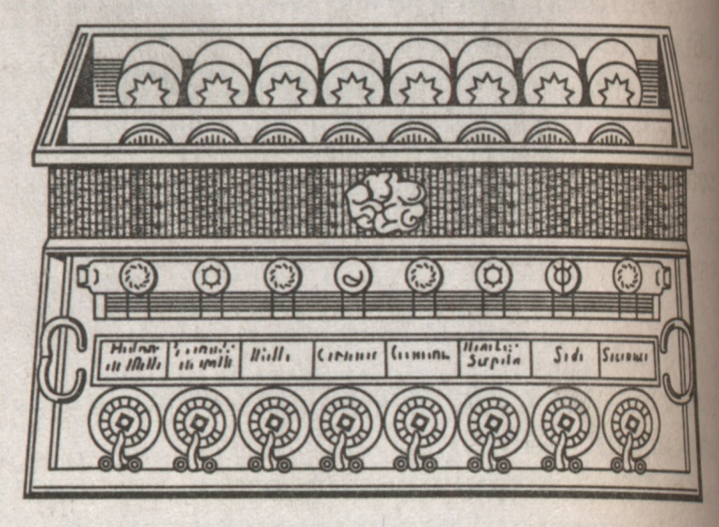
XVII век
Блез ПАСКАЛЬ
Blasé Paskal
(19.06.1623 – 19.08.1662)
В начале XVII столетия французский математик и физик Блез Паскаль создал «суммирующую» машину, названной Паскалиной, которая кроме сложения выполняла и вычитание.
Арифметическая машина Паскаля

Slide 7
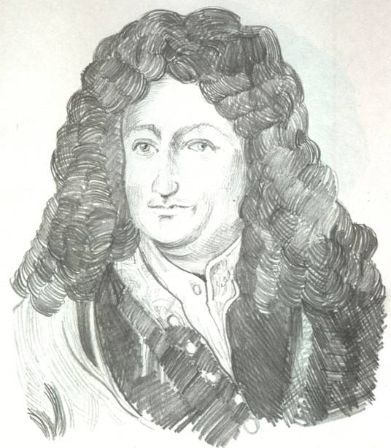
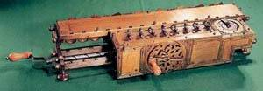
XVII век
Готфрид Вильгельм ЛЕЙБНИЦ
Gottfried Wilhelm Leibnitz
(1.07.1646 – 14.11.1716)
Первую арифметическую машину, выполняющую все четыре арифметических действия, создал в 1673 году немецкий математик Лейбниц – механический арифмометр.
Механический арифмометр Лейбница (1673г.)

Slide 8
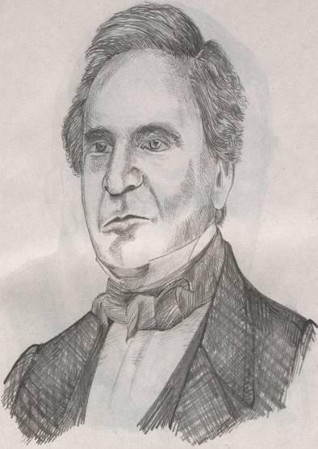
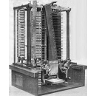
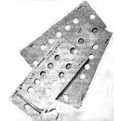
XIX век
Чарльз БЭББИДЖ
(26.12.1791 – 18.10.1871)
В 1812 году английский математик и экономист Чарльз Бэббидж начал работу над созданием «разностной» машины.
Для программного управления использовались перфокарты – картонные карточки с пробитыми в них отверстиями (перфорацией).
Картонные
перфокарты
Аналитическая машина Бэббиджа

Slide 9
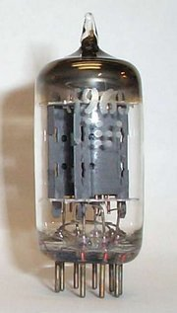
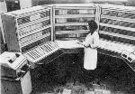
ЭВМ первого поколения
1948 - 1958 года
Элементная база – электронно-вакуумные лампы.
Быстродействие – 10 – 100 тыс. оп./с.

Slide 10
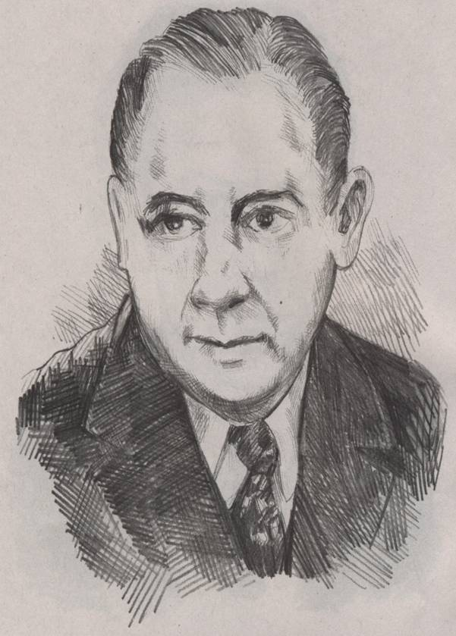
XX век
Джон (Янош) фон НЕЙМАН
(28.12.1903 – 8.02.1957)
Первая ЭВМ «ЭНИАК» (цифровой интегратор и вычислитель, ламповая) была создана в США после второй мировой войны в 1946 году. В группу создателей этой ЭВМ входил один из самых выдающихся ученых XX в. Джон фон Нейман.

Slide 11
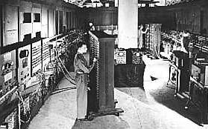
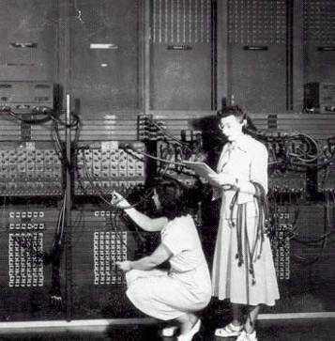
«ЭНИАК»

Slide 12
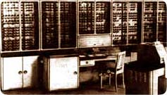
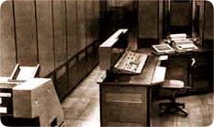
1950-е годы
Под руководством Б.И.Рамеева разработаны первые в СССР универсальные ЭВМ общего назначения Урал-1, Урал-2, Урал-3, Урал-4 (ламповые). А в 60-е годы создано первое в СССР семейство программно и конструктивно совместимых универсальных ЭВМ общего назначения Урал-11, Урал-14, Урал-16 (полупроводниковые).
Урал-1
Урал-16

Slide 13
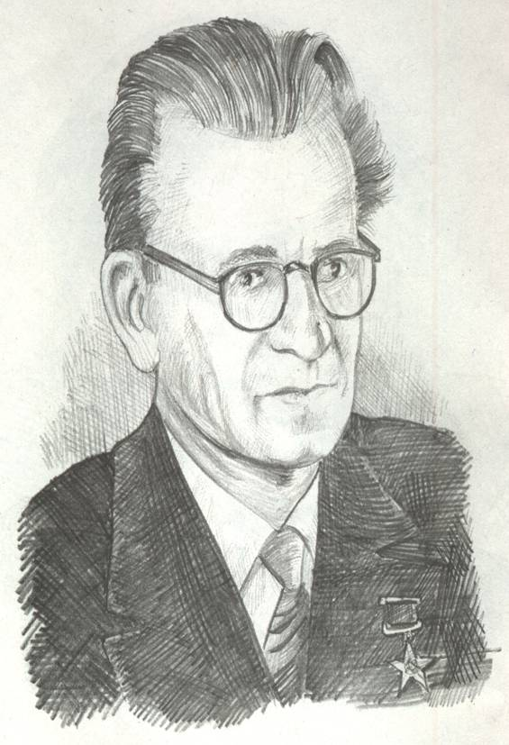
XX век
Сергей Алексеевич ЛЕБЕДЕВ
(2.11.1902 - 3.07.1974)
Под руководством С. А. Лебедева были созданы: в 1951 году МЭСМ (малая электронно-счетная машина) и 1953 году БЭСМ (большая электронно-счетная машина).

Slide 14
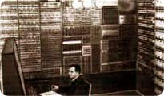
МЭСМ (Малая Электронная Счетная Машина)

Slide 15
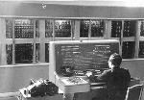
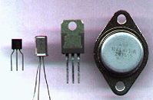
ЭВМ второго поколения
1959 - 1967 года
Элементная база – активные и пассивные элементы.
Быстродействие – сотни тысяч – 1 млн. оп./с.
Эксплуатация – упростилась.
Появились алгоритмические языки.

Slide 16
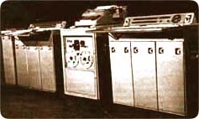
1960 год
1959-1965 года
Создание первой в СССР полупроводниковой управляющей машины широкого назначения Днепр
Разработка первых в СССР машин для инженерных расчетов Мир - предшественников будущих персональных ЭВМ.

Slide 17
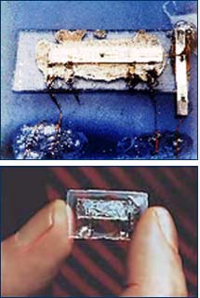
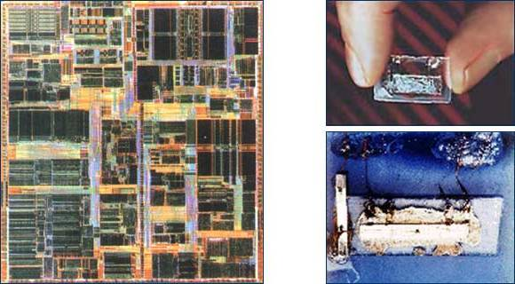
ЭВМ третьего поколения
1968 - 1973 года
Элементная база – интегральные схемы, большие интегральные схемы (ИС, БИС).
Быстродействие – сотни тысяч – миллионы оп./с.
Появились дисплеи, магнитные диски.

Slide 18
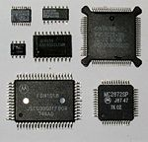
ЭВМ четвертого поколения
с 1974 года до наших дней
Элементная база – сверхбольшие интегральные схемы (СБИС).
Создание многопроцессорных вычислительных систем.
Создание дешевых и компактных микроЭВМ и персональных ЭВМ и на их базе вычислительных сетей.

Slide 19
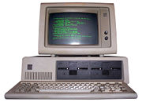
Первые персональные компьютеры
В 1981 г. IBM Corporation (International Business Machines)(США) представила первую модель персонального компьютера — IBM 5150, положившую начало эпохи современных компьютеров.

Slide 20

Тест на знание истории развития ЭВМ
1. Первая ламповая ЭВМ называлась:
а) Урал - 11; б) ЭНИАК; в) Днепр.
2. Кто из перечисленных ученых не связан с историей создания вычислительных машин:
а) Чарльз Беббидж; б) Исаак Ньютон;
в) Блез Паскаль.
3. Первые ЭВМ были созданы в XX веке...
а) в 40-е годы; б) в 60-е годы; в)в 70-е годы.
4. Основной элементной базой ЭВМ четвертого поколения являются:
а) электромеханические схемы; б) СБИС.
в) электровакуумные лампы;

